Slide 1
Становление христианства

Slide 2
Что необходимо сделать?
Задание 1: прочитать и законспектировать материал по теме «становление христианства»
Задание 2: сделать кроссворд письменно в тетради (на последнем слайде требования) тетради с конспектами и кроссвордами приносите на следующую пару

Slide 3
Предыстория
XIII в до н.э. евреи приходят на территорию Палестины, в это время евреи ещё язычники, однако одним из ведущих богов у них является Яхве.
Яхве
Бог войны
инициации

Slide 4
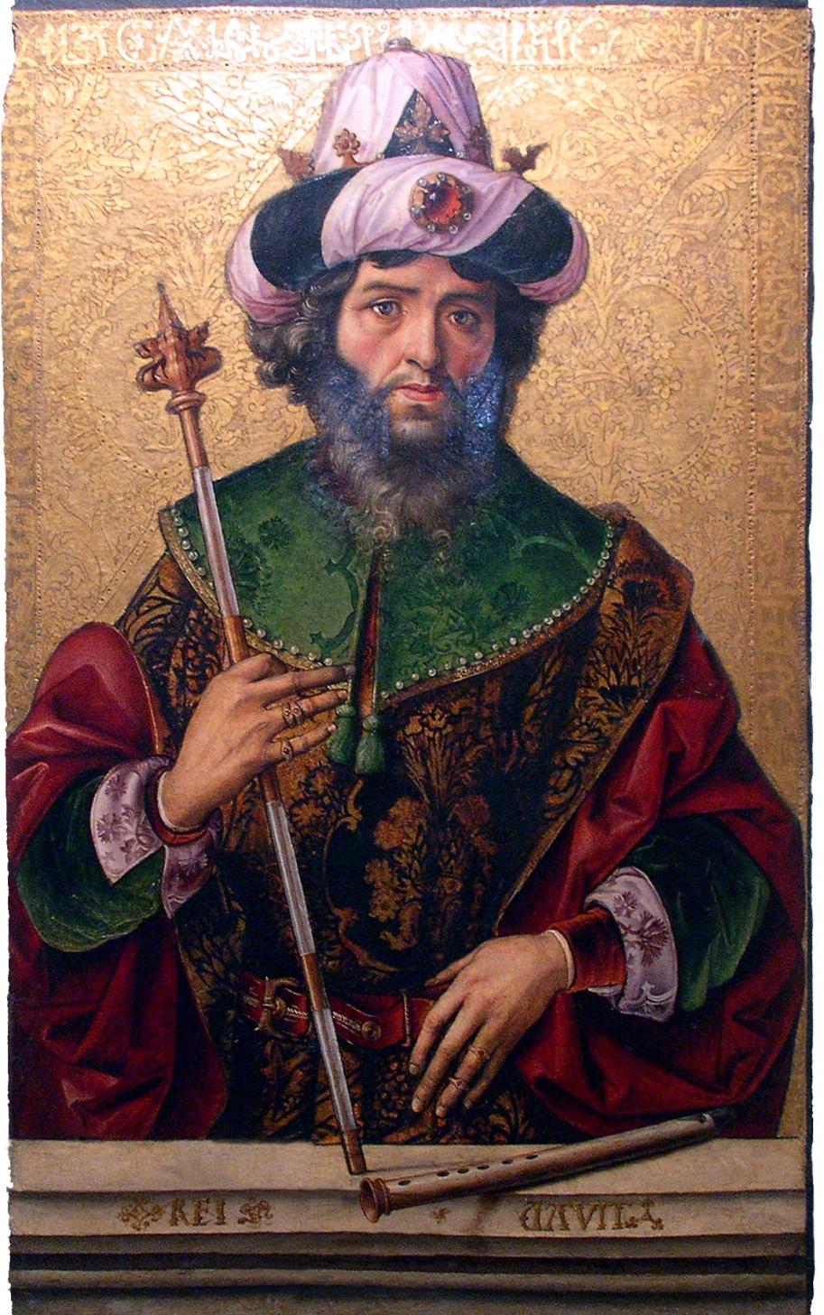
Иудаизм
Иудаизм возник на рубеже II–I тысячелетий до н.э. среди еврейских племен. Термин иудаизм происходит от названия еврейского племенного объединения Иуды, считавшегося, по библейскому повествованию, самым многочисленным среди всех 12 колен израилевых. Выходцем из рода Иуды был царь Давид (конец XI в. до н.э. – ок. 977 г. до н.э.), при котором объединенное Израильско-Иудейское царство в конце XI в. до н.э. достигло наивысшего могущества. Это обстоятельство обусловило привилегированное положение иудейского рода в древнееврейском государстве, а также тот факт, что термин иудей стал часто использоваться как эквивалентный слову еврей.

Slide 5
Появление множества сект в иудаизме
Фарисеи
Саддукеи
Зелоты
Ессеи
Назареи

Slide 6
Разбор основных сект
Фарисеи – ждали мессию, выступали за чистоту веры (иудейской) без заимствований.
Саддукеи – ждали мессию, считали что отдельные элементы культуры можно заимствовать у греков.
Зелоты – ждали мессию, который возглавит вооруженное восстание против римлян.
Ессеи – ждали мессию–искупителя грехов человеческих и конец света.
Назареи – тоже ждали мессию–искупителя грехов человеческих и конец света, но пока ждали, была необходимость в постах, ограничениях мирских удовольствий.
Появление христианства – это итог деятельности сект ессеев и назареев. И в итоге приход того самого мессии, которого все ждали, т.е. Иисуса (имя) Христа (с греческого мессия)

Slide 7
Предпосылки
Отсутствие независимого государства у евреев
Зависимость от римлян
Культурное влияние (от греков, персов, римлян)
Появление сект в иудаизме
Культ пророков

Slide 8
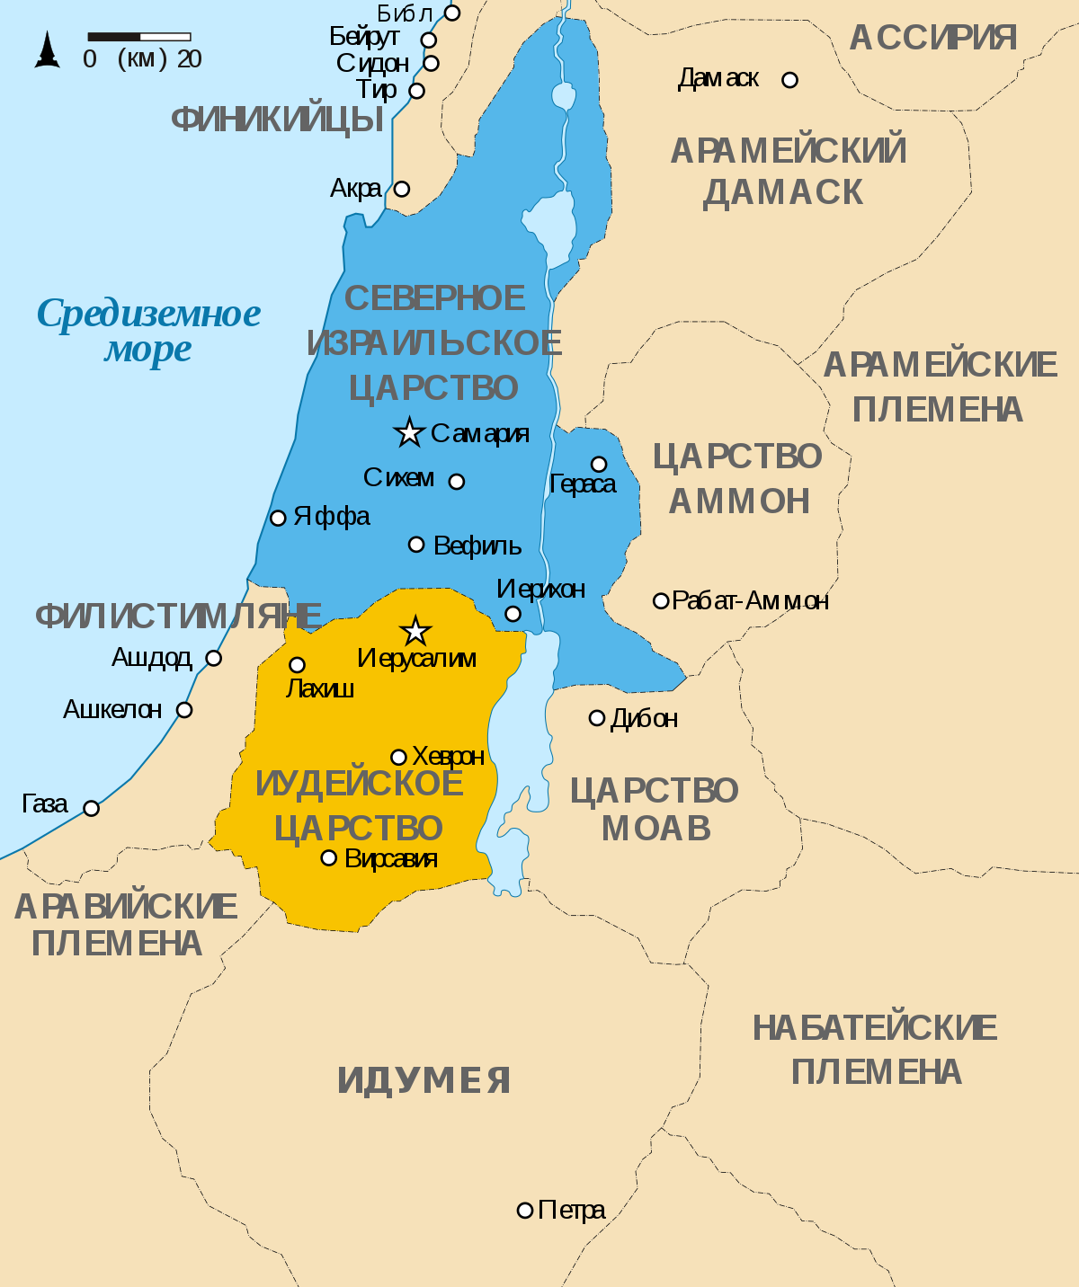
Вот здесь зародилось иудаизм и христианство как результат работы секты ессеев и назареев, конкретно – в Палестине.

Slide 9
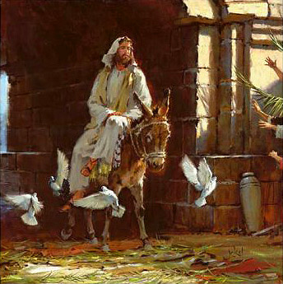
Начало проповеди Иисуса Христа Все даты очень условны, поскольку нет доказательств того, что такой человек существовал и в какое конкретно время. Однако нет оснований считать , что проповедника по имени Иисус никогда не было. Скорей всего он был, но я не могу доказать, что он ходил по воде и превращал воду в вино. Оставляю этот вопрос исключительно на вашу веру.
30 г. н.э. – начало проповеди Иисуса Христа
33 г. н.э. – Иисус один из самых известных проповедников, с многочисленными сторонниками.
На самом деле мы начинаем отсчёт нашей эры с момента рождения Иисуса Христа, и логично предположить, что он родился 2021 год назад. Но на самом деле, самая близкая дата его рождения это 7-5 год до н.э.) Т.е. он несколько старше. Хотя датировки его рождения в принципе разные.

Slide 10
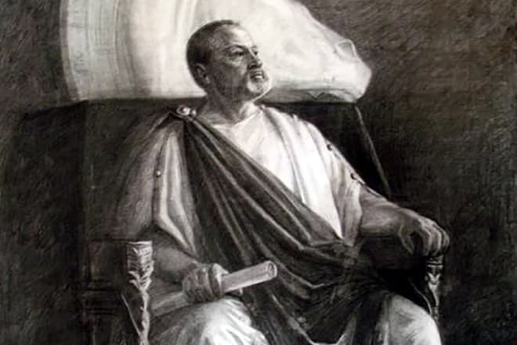
Понтий Пилат – кстати в отличии от Иисуса, существование Понтия Пилата доказано, это исторический факт, такой персонаж существовал.
Прокуратор, представитель римской власти. Правление Пилата ознаменовалось массовым насилием и казнями. Налоговый и политический гнёт, провокационные действия Понтия Пилата, оскорблявшие религиозные верования и обычаи иудеев, вызывали массовые народные выступления, беспощадно подвалившиеся римлянами.
Суд Пилата — описанный в Евангелиях суд над Иисусом Христом, которому Пилат, следуя требованиям народной толпы, вынес смертный приговор. Во время суда, согласно Евангелиям, Иисуса Христа подвергли истязаниям (бичеванию, возложению тернового венца), поэтому суд Пилата входит в число Страстей Христовых.
Хотя на самом деле он просто выполнял свою работу, Тиберий приказал подавлять беспорядки, Понтий Пилат выполнял требования. Вот и всё.

Slide 11
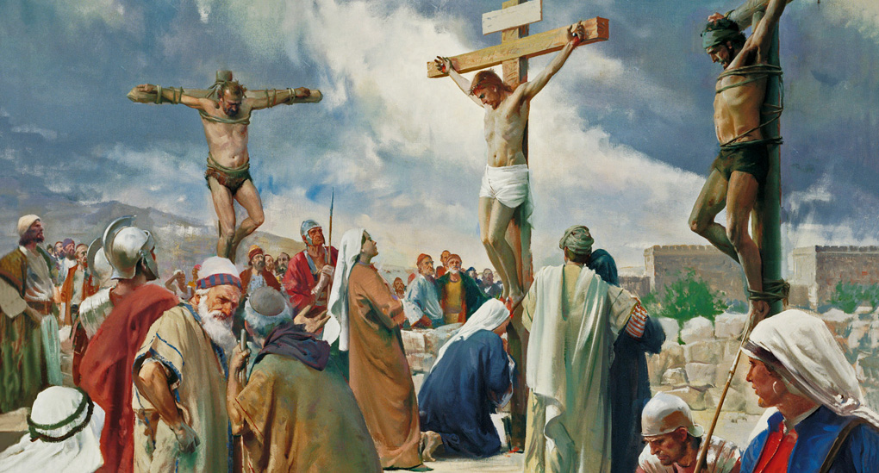
33 г н.э. (дата условная)
Иисуса Христа казнят

Slide 12
Что проповедовал Иисус Христос? Основные идеи христианства.
Возлюби ближнего своего.
Умеренность и скромность в быту.
Взаимопомощь.
Отпущение грехов после принятия христианства.
Идея страшного суда.
Воскресение после смерти.
В посмертном существовании определяющую роль играют личные поступки каждого, а не происхождение, богатство и т.д.

Slide 13
Основные причины, почему идеи христианства набирают популярность
Христианство религия наднациональная.
Ожидание конца света.
Идея равенства.
Вера в рай, и жизнь после смерти.

Slide 14
Борьба римских императоров с христианством.
эпоха спорадических гонений (при Домициане, Антонинах и Северах)
эпоха гонений универсальных, имевших целью уничтожение христианской церкви (в смутный период и при Диоклетиане);
эпоху перевеса христианства и разрушения язычества (от Константина Великого до шестого века).

Slide 15
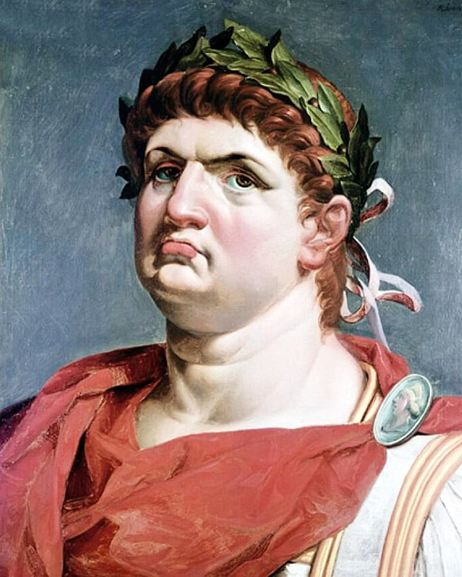
Нерон
Если вы помните, Нерон пришёл к власти в ходе «дворцового переворота» когда Агрепина отравляет Тиберия Клавдия (это не тот же Тиберий, при котором жил Понтий Пилат, это уже другой Тиберий) и к власти приходит её сын. Который был весьма эксцентричным императором. При нём начинаются первые массовые гонения на христиан.

Slide 16
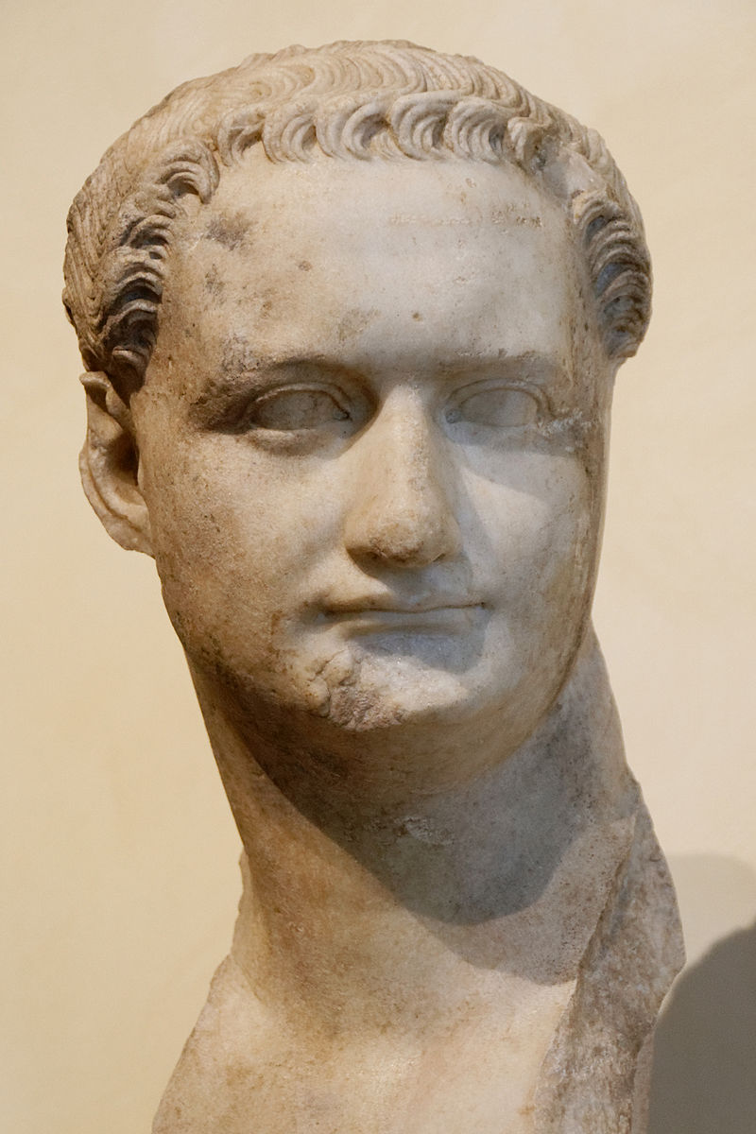
Тит Флавий Домициан
Тит Флавий Домициан более известный в римской историографии как Домициан, — последний римский император из династии Флавиев, правивший в 81—96 годах.
Он проводил политику по укреплению единоличной власти. Для этого он систематически ограничивал влияние сената и сделал своей опорой всадническое сословие, войско и провинции. Впервые за всё время существования принципата Домициан приказал называть себя «господином и богом» (и оживил императорский культ. С 85 года присвоил себе полномочия цензора.

Slide 17
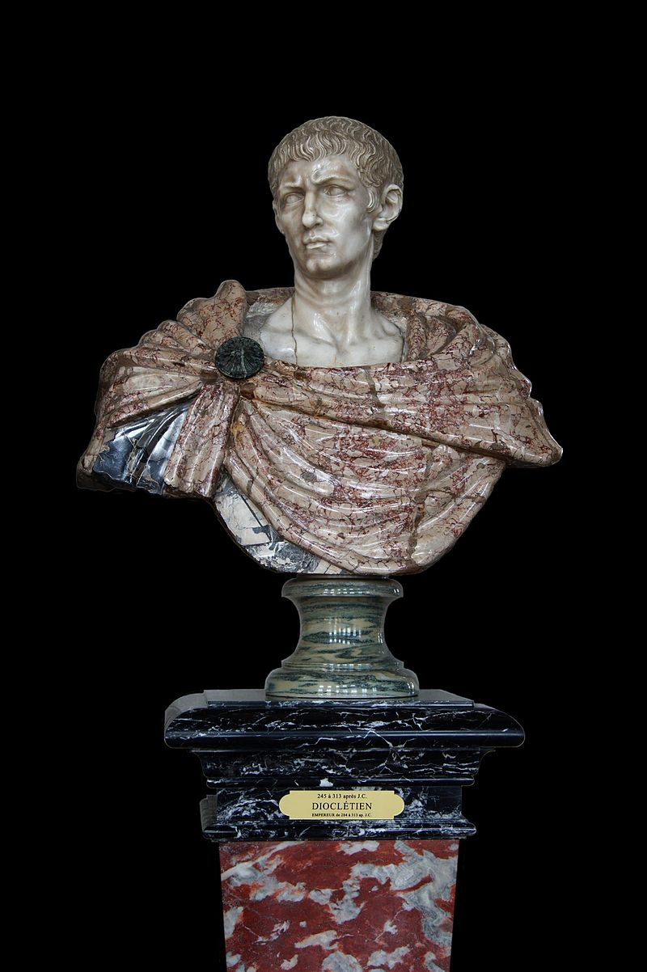
Гай Аврелий Валерий Диоклетиан
Гай Аврелий Валерий Диоклетиан - римский император с 20 ноября 284 года по 1 мая 305 года. Приход к власти Диоклетиана завершил так называемый кризис третьего века в Риме. Он установил твёрдое правление и устранил фикцию, согласно которой император был лишь первым из сенаторов (принцепсом), после чего объявил себя полновластным правителем. С его правления начинается период в римской истории, называемый доминат.
В 303 году, желая вернуть Риму былое величие, начал гонения на христиан

Slide 18
Великое гонение
Великое гонение на христиан, начавшееся при императоре Диоклетиане в 303 году и продолжавшееся при его наследниках до 313 года. Было последним и самым суровым гонением на христиан в Римской империи. В 303 году тетрархи Диоклетиан и Максимиан, Галерий и Констанций Хлор издали эдикт, юридически отменяющий гражданские права христиан и требующий от них соблюдения традиционных римских религиозных практик. В дальнейшем были выпущены новые эдикты, направленные против священников, а также обязывавшие всех жителей империи совершать языческие жертвоприношения. Интенсивность гонений различалась в пределах империи — в Галлии и Британии, где правил в то время Констанций, выполнялся только первый эдикт, она была меньше, и более суровой в восточной части империи. Карательные законы постепенно отменялись, и считается, что Миланский эдикт, изданный Константином Великим в 313 году, окончательно завершил этот период

Slide 19
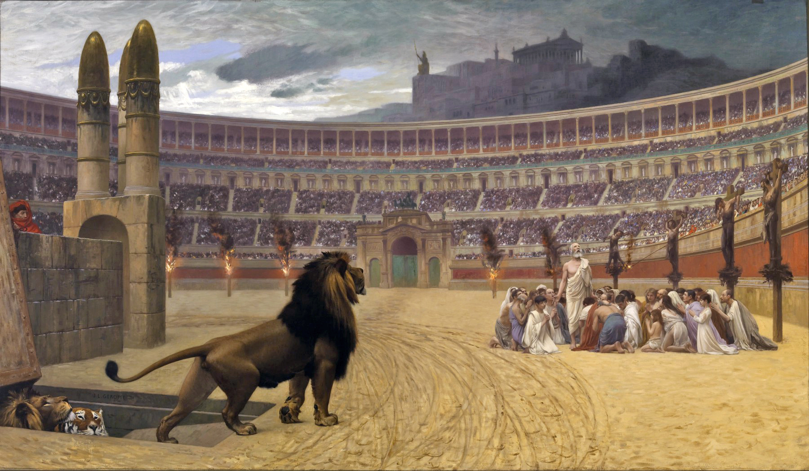

Slide 20
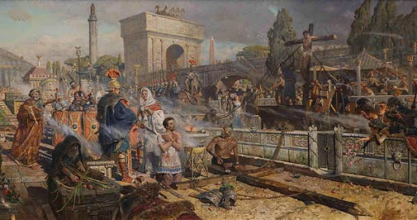

Slide 21
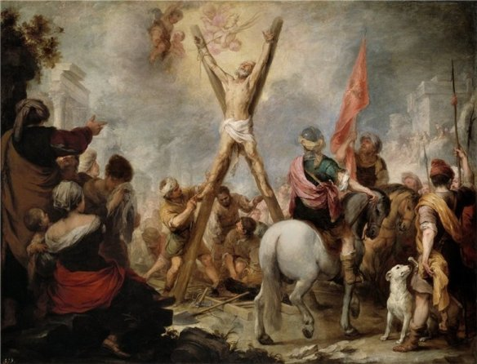

Slide 22
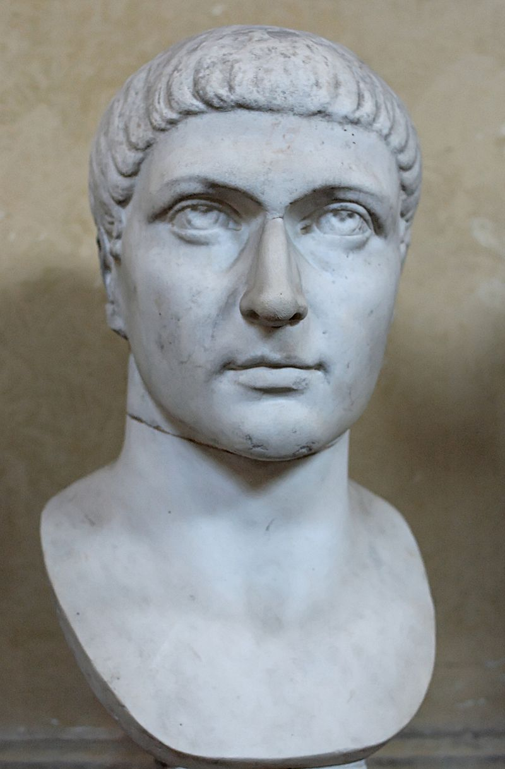
Константин Великий
Константин принимает эдикт о принятии свободы вероисповедания, христианство обретает статус государственной религии (только в 325 году нашей эр). Предоставляя христианству особый статус и поддерживая церковь, Константин активно вмешивался в церковные дела, добиваясь единства всеобщей церкви как условия единства империи и выступая арбитром в межцерковных спорах. С момента принятия христианства как официальной религии начинается новый виток в истории человечества.

Slide 23
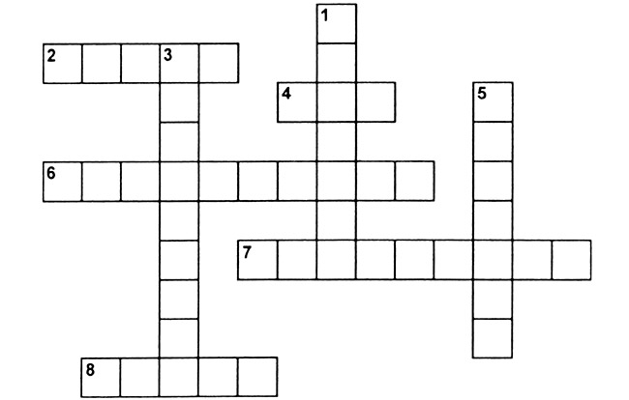
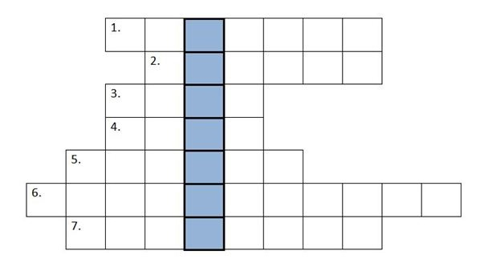
Задание – составить кроссворд. (Любой, можно с ключевым словом, можно без него и вопросы к кроссворду обязательно. Вопросы должны быть максимально конкретными) (минимум 10 вопросов) можно составлять кроссворд по двум темам История Древнего Рима и Становление Христианства.

